Slide 1
窗口间如何进行亲密接触

Slide 2
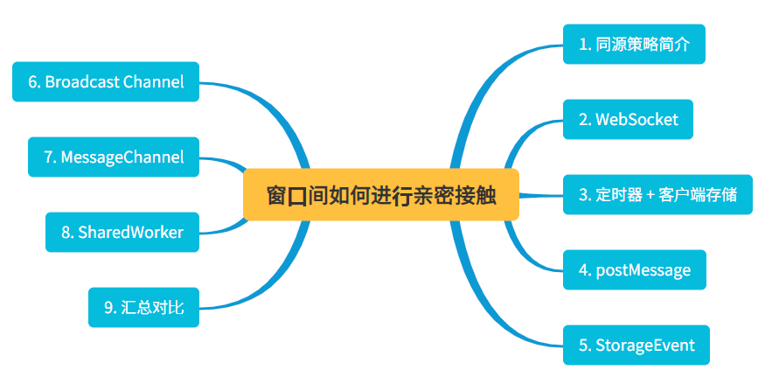
本章内容

Slide 3
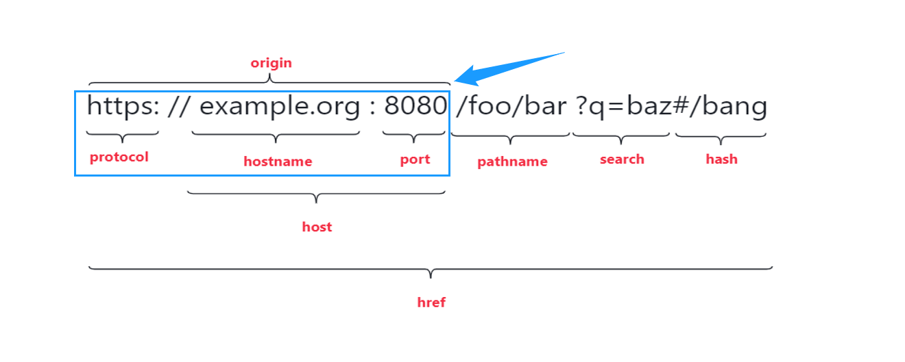
同源策略简介

Slide 4
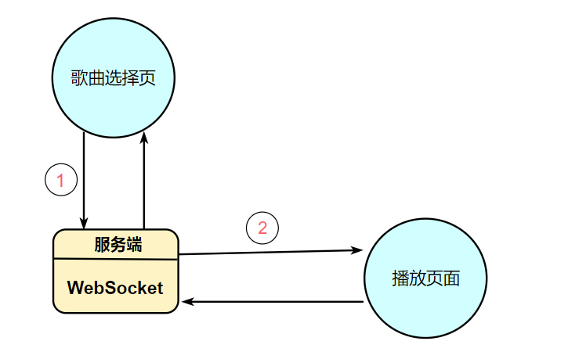
WebSocket
思路：引入第三者进行中转
缺点：需要引入服务端

Slide 5
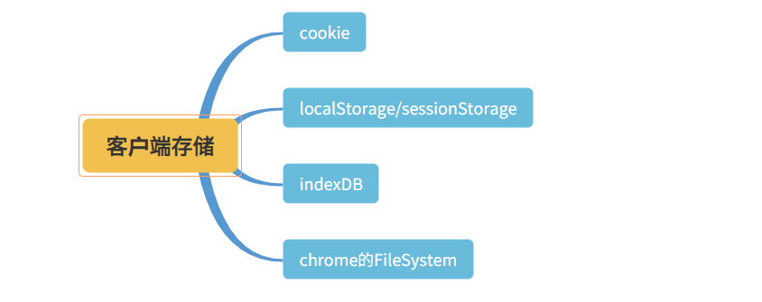
定时器 + 客户端存储
思路：本地存储 + 本地轮询

Slide 6
定时器 + 客户端存储：缺点
可能会产生副作用：cookie增加网络负担，FileSystem数据需要清理
不够及时
受限与同源策略

Slide 7
postMessage
思路：用某种手段建立窗口间的联系，通过postMessage进行跨窗体通讯
优点：不受同源策略的限制
缺点：必须拿到对应窗口的引用

Slide 8
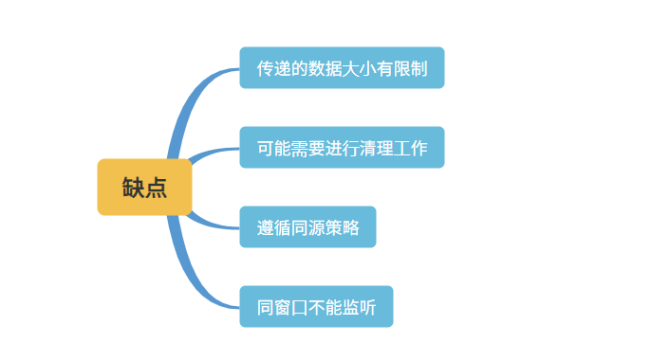
sessionStorage/localStorage StorageEvent
思路：当前页面使用的storage被其他页面修改时会触发StorageEvent事件
缺点：

Slide 9
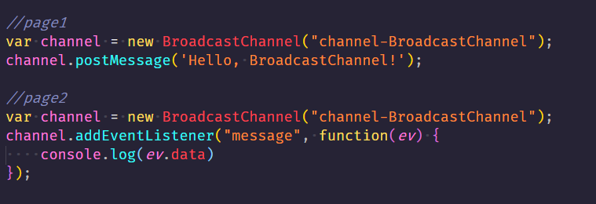
Broadcast Channel
允许同源的不同浏览器窗口，Tab页，frame或者 iframe 下的不同文档之间相互通信。
缺点：同源策略

Slide 10
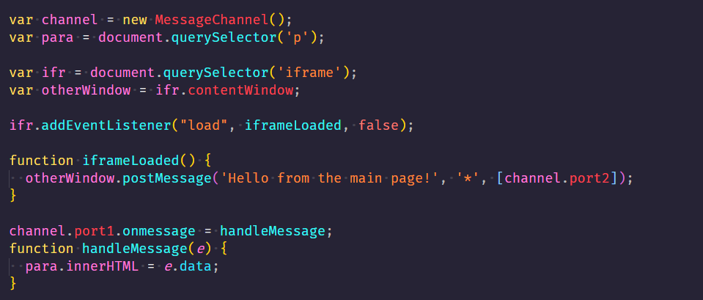
MessageChannel
Channel Messaging API的 MessageChannel 接口允许我们创建一个新的消息通道，并通过它的两个MessagePort 属性发送数据。
缺点：需要先建立联系

Slide 11
SharedWorker
这是Web Worker之后出来的共享的Worker，不同页面可以共享这个Worker。
缺点：兼容性、同源策略

Slide 12
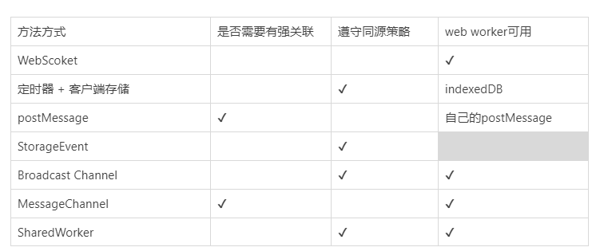
汇总

